Slide 1
Итоги социально-экономического развития Кингисеппского муниципального района за 2018 год и задачи на 2019 год

Slide 2
Администрация Кингисеппского муниципального района
исполняет полномочия:
- муниципального района (ст. 14 131-ФЗ);
- администрации МО «Кингисеппское городское поселение»;
- государственные полномочия (образование, ЗАГС, архив, опека и попечительство);
- переданные полномочия администраций сельских поселений (составление проектов бюджетов и исполнение бюджетов; признание граждан нуждающимися в улучшении жилищных условий и ведение учета граждан в качестве нуждающихся в жилых помещениях в целях предоставления социальной выплаты на приобретение (строительство) жилого помещения в рамках жилищных программ, а также по подготовке пакета документов, необходимых для предоставления социальной выплаты на приобретение (строительство) жилого помещения; муниципальный земельный контроль ).

Slide 3
Экономика

Slide 4
Экономика

Slide 5
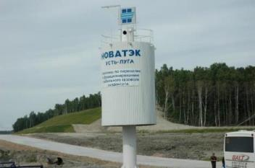
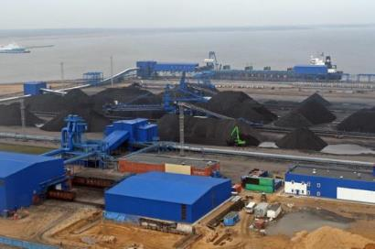
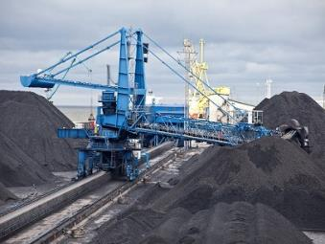
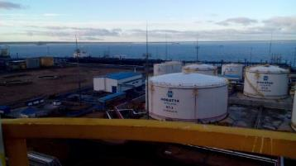
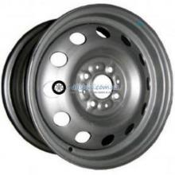
Экономика

Slide 6
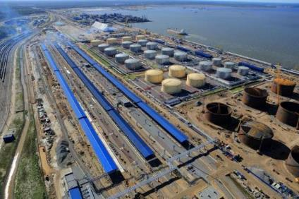
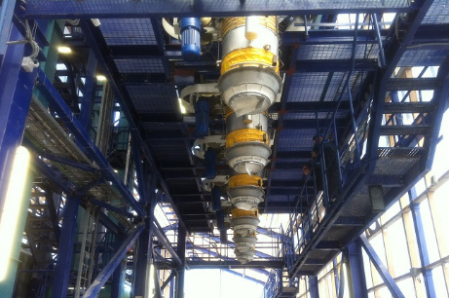
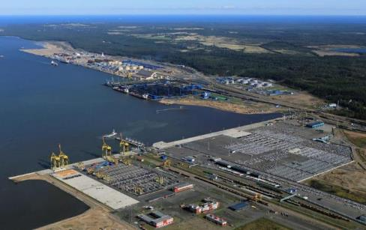
Инвестиции

Slide 7
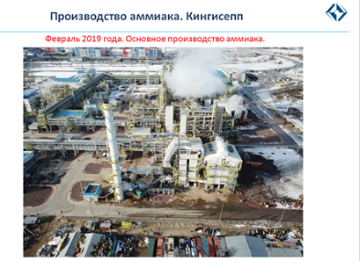
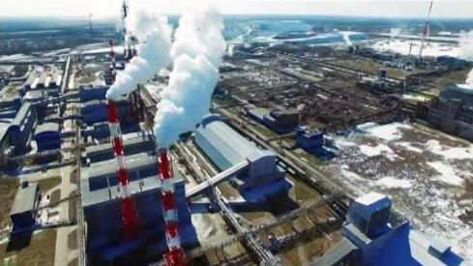
Экономика и инвестиции
Самый крупный объект строительства – инвестпроект «Еврохима» -
строительство завода по производству аммиака

Slide 8
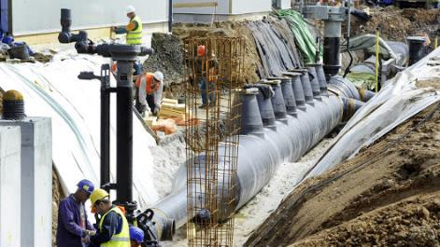
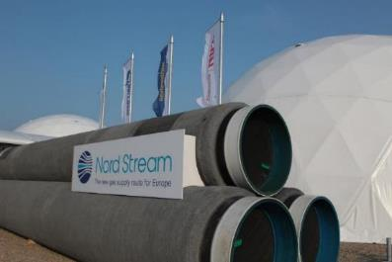
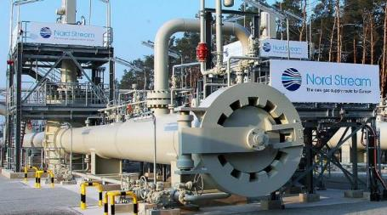
Экономика и инвестиции

Slide 9
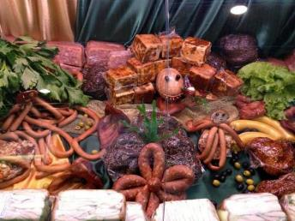
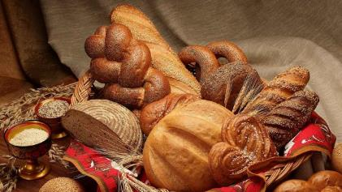
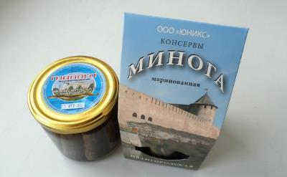
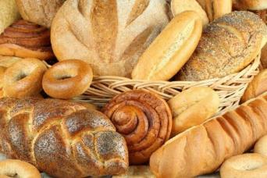
Перерабатывающие предприятия

Slide 10
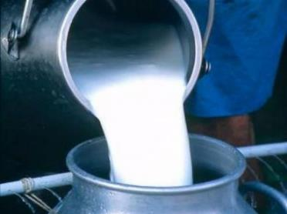
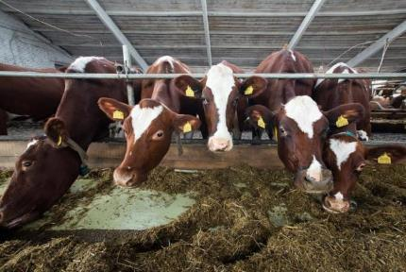
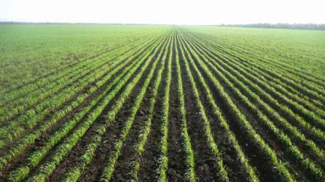
Сельское хозяйство

Slide 11
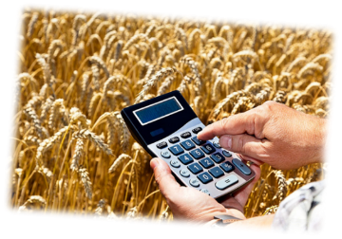
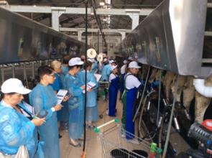
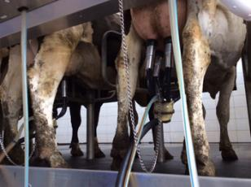
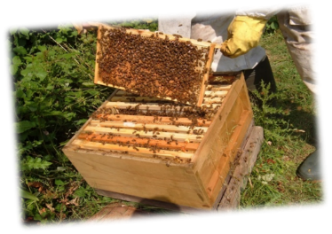
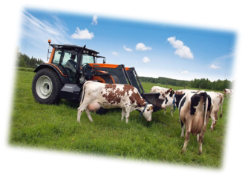
Сельское хозяйство

Slide 12
Малый и средний бизнес

Slide 13
Финансовая поддержка субъектов малого бизнеса

Slide 14
Розничная торговля в малом бизнесе
Защита прав потребителей

Slide 15
Услуги общественного питания

Slide 16
Динамика среднегодовой заработной платы на крупных и средних предприятиях за 2014-2018 годы, руб.

Slide 17
Уровень безработицы 2014-2018 годы, %%

Slide 18
Исполнение консолидированного бюджета района по доходам
798,4 городские поселения
495,1 сельские поселения
2602,9 бюджет района
консолидированный бюджет 3706,3 миллионов рублей

Slide 19
Структура и динамика доходов консолидированного бюджета

Slide 20
Рост налоговых доходов –
296 миллионов рублей

Slide 21
Исполнение плана по доходам консолидированного бюджета 107,4%
Кингисеппское городское поселение
Опольевское сельское поселение
Кингисеппский муниципальный район
117%
106%
114 %
108%

Slide 22
Средняя бюджетная обеспеченность на 1 жителя по налоговым доходам в поселениях 7124 руб.

Slide 23
Разница в фактической бюджетной обеспеченности поселений с учетом дотации на выравнивание
21 600 рублей

Slide 24
Субсидии из федерального и областного бюджетов
Сельские поселения
114,9 млн. рублей
Городские поселения
365,9 млн.
рублей
828,4 млн. рублей
РАЙОН
347,6
Млн. рублей

Slide 25
Расходы консолидированного бюджета 3 229,4 млн. рублей
Расходы на социально-культурную сферу 2 100,0 миллионов рублей
Исполнение плана по расходам 86,8 %

Slide 26
Бюджет района (млн. рублей)
Доходы
2 602,9
Расходы
2312,8
Профицит
290,1

Slide 27
Муниципальный долг

Slide 28
Налоговые доходы бюджета района
120 %
+ 141,4 млн. рублей

Slide 29
Безвозмездные поступления
1 548,1 (млн. руб)
Субвенции 1 090,1
Субсидии 347,6
ИМБТ – 110,4

Slide 30
Целевые субсидии из федерального и областного бюджетов, всего 347,6 млн. рублей
150,3
Строительство бассейна в г. Кингисепп
15,5
Приобретение жилья для детей сирот и детей, оставшихся без попечения родителей
15,0
164,8
Строительство школы в дер. Большая Пустомержа
Укрепление материально-технической базы учреждений образования

Slide 31
Расходы бюджета района 2 313,0 миллионов рублей
Расходы на социально-культурную сферу
1 797,0 млн. рублей
Исполнение плана по расходам 92,5%

Slide 32
Финансовая помощь в бюджеты сельских поселений
Город Ивангород
40,4 млн. рублей
17,2
4,6
1,0
2,8
4,5
3,7
3,0
3,6
Фалилеевское с/п
Котельское с/п
Усть-Лужское
с/п
Куземкинское с/п
Пустомержское
с/п
Нежновское с/п
Опольевское
с/п

Slide 33
БЮДЖЕТ города Кингисеппа (млн. рублей)
Доходы
463,6
Расходы
413,2
Профицит
49,4

Slide 34
Исполнение плана по доходам 462,6 млн. рублей
58,8
Млн.
Рублей
Неналоговые доходы
111,6%
Безвозмездные перечисления
129,8 млн. рублей
Исполнение
79,2 %
Налоговые доходы
274,0 млн. рублей
Исполнение 152%
117 %

Slide 35
Межбюджетные трансферты 128,3 млн. рублей
26,0
Формирование комфортной городской среды
20,4
Ремонты дорог
18,3
Предоставление субсидий гражданам на приобретение жилья
46,9
Установка автоматизированных тепловых пунктов в многоквартирных домах
6,8
Выплаты стимулирующего характера работникам учреждений культуры
3,1
Строительство газопроводов

Slide 36
Расходы бюджета 413,2 млн. рублей
Исполнение плана 82,6 %

Slide 37
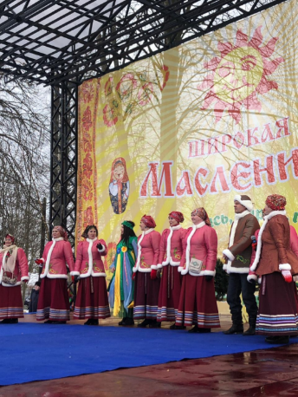
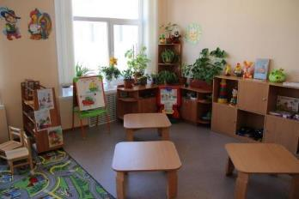
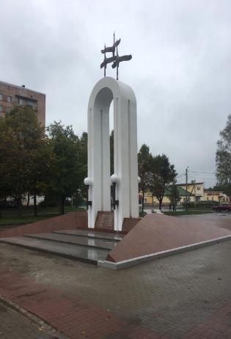
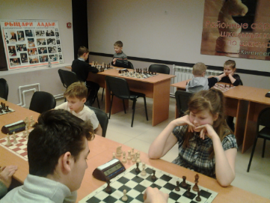
Социально-экономическое партнерство

Slide 38
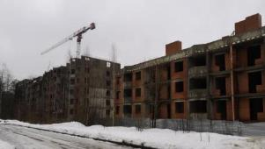
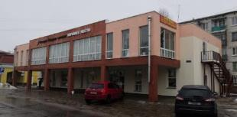
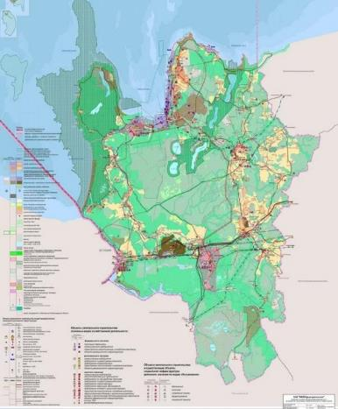
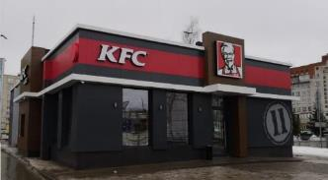
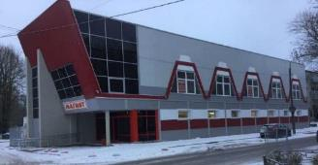
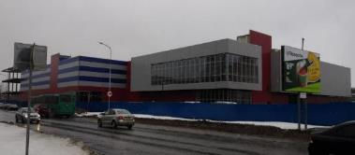
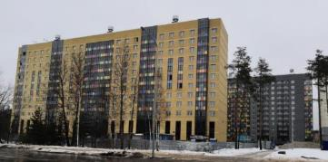
Строительство

Slide 39
Градостроительство и архитектура
Документы территориального планирования и градостроительного зонирования, документация по планировке территории, информационные системы :
Подготовлено и утверждено:
схем расположения земельных участков – 346;
градостроительных планов земельных участков - 413;
Предоставлено сведений из ИСОГД: по 550 объектам недвижимости;
Присвоение адресов: 328 объектам адресации;
Присвоено наименований 18 элементам улично-дорожной сети

Slide 40
Градостроительство и архитектура
Выдано 177 разрешений на строительство
на индивидуальные жилые дома 151
на объекты общественного назначения 11
на объекты производственного назначения 7
разрешений на ввод объектов в эксплуатацию
- на объекты общественного назначения 8,
из них наиболее значимые:
торговый центр после реконструкции здания магазина на ул. Иванова;
торгово-офисное здание на ул. Большая Гражданская, здание 1Б;
административно-офисное здание, ул. Химиков, здание 5В;
здание магазина на ул. Вокзальная, здание 18;
предприятие общественного питания быстрого обслуживания «KFC» на ул. Октябрьская ;
на объекты производственного назначения - 7
из них наиболее значимые:
автомобильная мойка на 5 постов Крикковское ш., здание 67 б/2;
цех рыбопереработки после реконструкции здания аккумуляторной в п.Усть-Луга;
склад товарно-материальных ценностей на территории «Промзона Алексеевка»

Slide 41
Градостроительство и архитектура
С 04.08.2018 года подготовлено:
75 уведомлений о соответствии данных о планируемых строительстве или реконструкции объекта индивидуального жилищного строительства или садового дома параметров объекта индивидуального жилищного строительства;
- 70 уведомлений о соответствии построенных или реконструированных объектов индивидуального жилищного строительства или садового дома требованиям законодательства о градостроительной деятельности

Slide 42
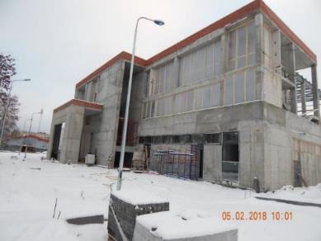
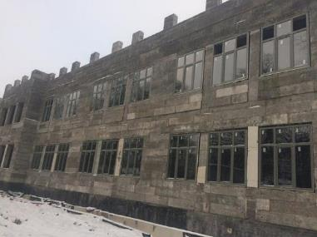
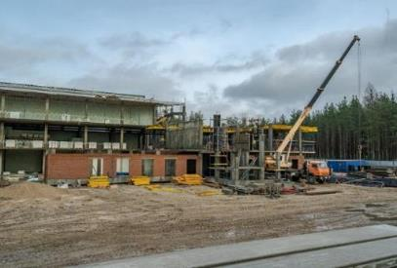
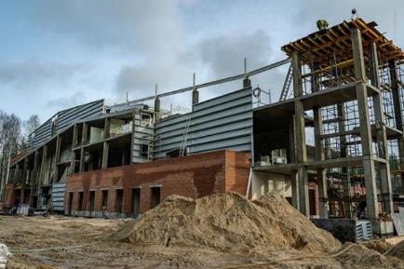
Строительство социальных объектов

Slide 43
Предоставление земельных участков для жилищного строительства и ИЖС

Slide 44
Результаты муниципального земельного контроля
В отношении собственников земельных участков, самовольно занявших земельные участки, проводится претензионно-исковая работа. Направлено 23 претензии о добровольном устранении нарушений, что на 43% больше, чем в 2017 году.

Slide 45
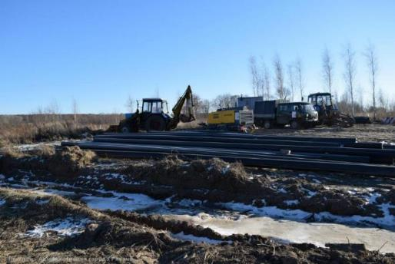
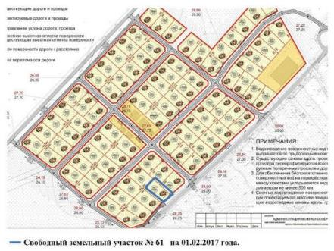
Строительство инфраструктуры микрорайонов в рамках 105-оз
Строительство улично-дорожной сети протяженностью около 3,8 км с оборудованием тротуаров, наружного электроосвещения и обеспечением техническими средствами организации дорожного движения
(дорожные знаки, дорожная разметка).

Slide 46
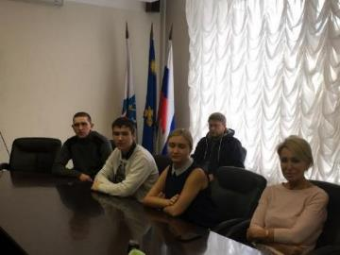
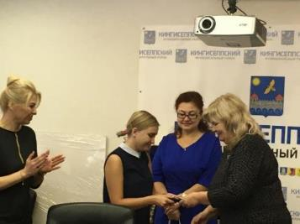
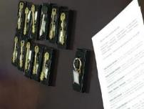
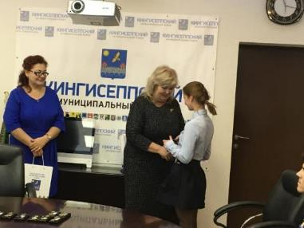
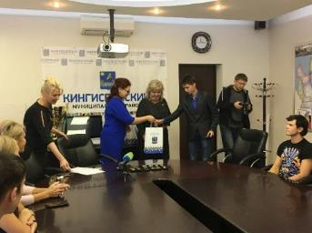
Жилищный вопрос

Slide 47
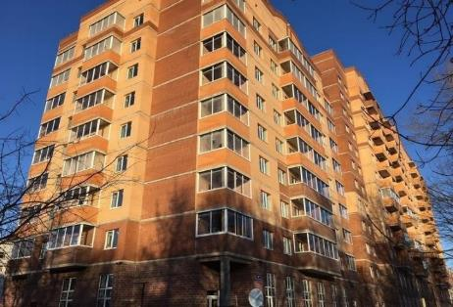
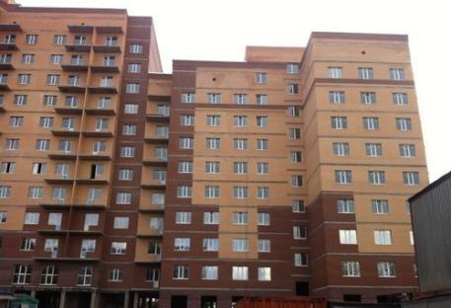
Строительство
ЖК «Карат»

Slide 48
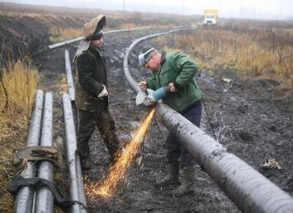
ЖКХ

Slide 49
Дорожный вопрос
Выполнено дорожных работ на общую сумму более 60 млн. руб.
Общая протяженность отремонтированных дорог – более 11 км

Slide 50
Дорожные ремонты
Районные дороги - 64,4 млн. руб. (областной бюджет - 49,3 млн. руб., местные бюджеты -15,1 млн. руб.).
По сравнению с 2017 годом размер областных субсидий увеличился более чем на 40%.
Выполнены дорожные ремонтные работы:
Кингисеппский район:
- ремонт районной автомобильной дороги "подъезд к дер. Литизно";
-районной автомобильной дороги «Подъезд к дер.Получье»;
Кингисепп
(общий объем средств – 72,7 млн. руб.: ОБ. – 20,4 млн. руб.; местный – 52,3 млн. руб.):
- ремонт дороги на ул. Малая, ул. 1-я Линия (в границах от ул. Воровского до пр.Карла Маркса), ул. Большая Советская;
- ремонт участка автомобильной дороги по пр. Карла Маркса (в границах от ул. Большая Гражданская до ул. Большая Советская);
- ремонт участка автомобильной дороги по ул. Красногвардейская (от ул. Графова до ул. Микулина);
- ремонт участка автомобильной дороги по ул. Ново-Порхово (от ул. Микулина до ул. Лужская);
- ремонт проездов к дворовым территориям многоквартирных домов: №43 по ул. Б. Советская, № 15 по ул. Воровского, № 10, № 8 по ул. Химиков.
Ивангород:
- ремонт дороги на ул.Пасторова, ул. Матросова , ул.Госпитальная, ул.Восточная (от детского дома до школы № 1 им. Н.П.Наумова» и от дома №3 по ул.Восточная до Кингисеппского шоссе, от дома №16 до дома №7), ул.Механическая, участок по ул.Федюнинского от дома № 11 до дома № 17.

Slide 51
Дорожные ремонты в поселениях
Фалилеевское сельское поселение:
- ремонт дороги от дома № 30а до региональной дороги «Гурлево-Перелесье»;
ремонт участка дороги от кольца до МБДОУ «Фалилеевский детский сад»;
Пустомержское сельское поселение:
- ремонт дороги в д.Среднее Село;
Котельское сельское поселение:
- ремонт участка дороги в д.Удосолово (от братского захоронения до кладбища), в д.Войносолово (от дома №41 до дома №56), в д.Караваево (от площади до выезда на асфальт);
Усть-Лужское сельское поселение:
- ремонт внутрипоселковой дороги вдоль дома №18а и дома №14а в пос. Усть-Луга;
Большелуцкое сельское поселение:
- ремонт дороги в д.Комаровка;
Нежновское сельское поселение:
- ремонт участка дороги в д.Павлово (от дома №34 в сторону дома №29), в д.Ильмово(от съезда к дому №35 в сторону автодороги «Котлы-Урмизно»).

Slide 52
Дорожные ремонты в частном секторе Кингисеппа
ремонт подходов к пешеходному мосту через р. Луга, соединяющий мкр. «Южный» и мкр. «Заречье»;
новый деревянный настил, укреплены ступени, проложен асфальт через остров до моста по дороге в Заречье;
косметический ремонт малого моста через протоку в Заречье

Slide 53
Дорожные работы в Кингисеппе в 2019 году
ул. Мира и пер. Сосновый в д. Порхово,
ул. Воровского (от пр. Карла Маркса до ул. Восточная) с тротуарами
вдоль здания прокуратуры и дома № 5,
ул. Дорожников,
- ул. Иванова (от пр. К. Маркса до ул. Театральная),
участок автомобильной дороги Аптекарскому переулку (от ул. Железнодорожная до ул. Воскова),
частичный ремонт ул. Комсомоловка.

Slide 54
Безопасность дорожного движения
Выполнены мероприятия на общую сумму 13,4 млн. руб.
- установлены два светофорных объекта - на пересечении ул.Октябрьская и ул. Жукова и пешеходный объект с кнопкой Крикковское шоссе, д.7;
- установлено четыре автопавильона на ул. Дорожников, ул. Воровского (у детского сада «Золотой ключик»), ул. Октябрьская (со стороны ТЦ« Норд»), ул. Октябрьская, д.12;
-установлено пешеходное ограждение на 4-х перекрестках: пр. К. Маркса – пр. Аптекарский, ул. Жукова – ул. Октябрьская, Крикковское шоссе– Воровского, Крикковкое ш., д. 7.
- заменено 44 дорожных знака;
- нанесена дорожная разметка на улично-дорожной сети (в том числе термопластиком);
- оборудованы пешеходные переходы на ул. Б.Советской у д.25; на Крикковском шоссе у д. 27/50, на пересечении ул.Театральная (нечетная сторона) и ул.Химиков у д.№ 4;
- обустроено наружное освещение проезда вдоль Крикковского шоссе (участок ул. Б. Бульвар до Воровского и от Воровского до пр.К. Маркса), проезда-дублера, проезда от ул. Б. Советская до ул. Воровского вдоль здания центральной библиотеки);
- обустроено наружное освещение улично-дорожной сети (перекресток ул. Крикковское шоссе с ул. Воровского, перекресток пр.Карла Маркса с ул. Дорожников, пл. Николаева, у д. № 14 по ул. Жукова).

Slide 55
Освещение микрорайонов
частного сектора

Slide 56
Газификация

Slide 57
Энергосбережение
Шесть образовательных учреждений района оснащены узлами учета тепловой энергии (детские сады № 2 Ивангорода, д. Фалилеево, Ивангородские СОШ №1 и №2, ДЮСШ и детская школа искусств в Ивангороде)

Slide 58
ЖКХ
Энергосбережение
Фактическое потребление электроэнергии
часов горения в год |  |  | кол-во лет |  |  |  |  | Система освещения ДО реализации контракта |  |  | Система освещения ПОСЛЕ реализации контракта
3 912 |  |  | 6
в год |  |  |  |  |  | кВт |  | 1 825 769,00 |  |  | 219 092,28
За весь срок действия контракта |  |  |  |  |  | кВт |  | 10 954 614,00 |  |  | 1 314 553,68

Slide 59
Теплоснабжение

Slide 60
Водоснабжение и водоотведение
В поселениях:
ремонт участка водопровода в дер. Большая Пустомержа,
ремонт участка холодного водоснабжения в деревне Мануйлово;
проведена реконструкция водопроводной сети в пос. Котельский.
Продолжены работы по реконструкции канализационных очистных сооружений в д. Фалилеево, Ополье, Большая Пустомержа.
Выполнены работы по ремонту оголовков, замене запорной арматуры на технологических трубопроводах контактных осветлителей ВОС «Сережино» на общую сумму 10,2 млн. руб. (областной бюджет -9,1 млн. руб., местный бюджет – 1,1 млн. руб.).

Slide 61
Обслуживание жилого фонда многоквартирных домов

Slide 62
Муниципальный жилищный контроль
рассмотрено 178 обращений граждан;
- проведено 50 выездных комиссионных осмотров жилых помещений многоквартирных домов/жилых домов;
по обращениям физических и юридических лиц проведено 24 внеплановые проверки организаций сферы управления многоквартирными домами и по обращениям физических и юридических лиц
выявлено 78 нарушений, выдано 24 предписания;
Более 96% нарушений приходится на неудовлетворительное техническое состояние конструкций и конструктивных элементов
жилых домов: кровель, водоотводящих устройств

Slide 63
Комфортная городская среда
Расходы на реализацию проекта составили более 59 млн. руб.
(федеральный бюджет -12,8 млн. руб., областной бюджет - 42,2 млн. руб., местные бюджеты - 4,3 млн. руб.)
Кингисепп: благоустроены
- три дворовые территории
Большой Бульвар, д. 4, 6, 8
Крикковское шоссе,д. 18, ул. Ковалевского, д.2;
ул. Иванова, д.21, 23,ул. Б. Советская, д.6 а;
ул. Жукова, д.12, 14,ул. Первая Линия, д. 64,
Вторая Линия, д.49, 49 а;
- три общественные территории
пр. Карла Маркса, д. 6;
сквер на Крикковском шоссе у д.6 а;
территория у памятника Славы

Slide 64
Комфортная городская среда – 2019
1 марта подведены итоги рейтингового голосования
В голосовании приняли участие 1237 человек.
Результаты голосования:
благоустройство привокзальной территории, прилегающей к ЖД станции «Кингисепп» - 54,9%;
благоустройство пешеходной зоны от ул. Восточная до мкр. «Касколовка» - 45,1%

Slide 65
Доступная городская среда

Slide 66
Экология

Slide 67
Экология

Slide 68
Реализация областных законов 3-оз и 95-оз
2013 – 2018 гг.:
95-оз + 42-оз (3-оз) (субсидии + софинансирование)
124,3 млн. руб.

Slide 69
Реализация областных законов
3-оз и 95-оз

Slide 70
Транспортное обслуживание

Slide 71
Реализация областного закона «О безнадзорных животных в Ленинградской области»

Slide 72
Гражданская оборона и защита населения от чрезвычайных ситуаций

Slide 73
Развитие системы образования
Указ Президента России от 07.05.2018 г.
Национальный проект
«Образование»

Slide 74
Дошкольные
образовательные учреждения
2017 г. – 34 группы полного дня
2018 г. – 56 групп полного дня

Slide 75
Консолидированный бюджет: 60 млн. 704 тыс. руб. Муниципальный бюджет: 33 млн. 811 тыс. руб.
Спил аварийных деревьев
1 400 000
Ремонт асфальтового покрытия (МБДОУ № 19)
2 000 000
Вертикальный подъемник для лиц с ОВЗ (КСОШ № 3)
1 400 000
Ремонт крыльца (КСОШ № 3)
321 859

Slide 76
Школьный спорт
2018
2019
2019
Заголовок 02
Заголовок 03
Ремонт спортивного зала в МБОУ
«ИСОШ № 1 им. Н.П.Наумова»
Многофунк-циональная площадка на территории МБОУ «КСОШ № 1»
Капитальный ремонт 2-х спортивных залов МБОУ «Кингисеппская гимназия»

Slide 77
Школьный спорт
Массовые виды спорта:
Футбол
Флорбол
Хоккей в валенках
Бадминтон
Баскетбол
Региональный Зимний фестиваль дворового спорта | I место | МБОУ «Александро-Горкская ООШ»
 | III место | МБОУ «КСОШ № 5»
10 школьных спортивных клубов
12 видов спортивных соревнований

Slide 78
Приобретение новых автобусов в 2018 году
Котельская СОШ
Кракольская СОШ
10 школьных автобусов доставляют
более 400 обучающихся в 6 сельских школ
и школу № 1 г.Ивангорода
ГОСТ
ГЛОНАСС
Тахографы
Желтые маячки

Slide 79
100 % выпускников
успешно прошли аттестацию
43 выпускника награждены медалью
«За особые успехи в учении»

Slide 80
Всероссийская олимпиада школьников
Учебный год | Количество участников | Кол-во физлиц | Победит. | Призёры | Результативность
2016 -2017 | 1335 | 720 | 86 | 261 | 26 %
2017-2018 | 1282 | 732 | 89 | 241 | 26 %
2018-2019 | 1351 | 740 | 82 | 277 | 27 %

Slide 81
Дополнительное образование
Общий охват – 84%
Направленности :
Техническая
Естественнонаучная
Физкультурно-спортивная
Художественная
Социально-педагогическая
III место в компетенции «Мобильная робототехника»

Slide 82
Цифровая
образовательная среда
1
Электронное обучение
2
Дистанционное обучение
3
Электронные журналы
4
Проект «Современная школа»
5
Проект «Цифровая школа» (2024)

Slide 83
Профориентация
Ярмарки профессий
Экскурсии на предприятия
Акция «Неделя без турникетов»
Профессиональное обучение старшеклассников
по профессиям
«повар» и «слесарь по ремонту автомобилей»

Slide 84
Охрана здоровья детей
Общий охват школьников горячим питанием - 96,4 %
Бесплатное питание школьников льготных категорий
Бесплатное молоко для учащихся начальных классов
2018 г. - укрепление МТБ –
более 3 млн. руб
.
В целом по району в 2018 году:
совокупный бюджет на летнюю кампанию – более 23 млн.руб.
охват детей и подростков – 84 %
выраженный оздоровительный эффект – 96,5 %
.

Slide 85
Доступная среда
16 детей-инвалидов находятся
на дистанционном обучении

Slide 86
Развитие системы образования
Общественный совет
Независимая оценка
качества условий
организации образовательной
деятельности

Slide 87
Физическая культура и спорт

Slide 88
Физическая культура и спорт

Slide 89
Физическая культура и спорт

Slide 90
Культура

Slide 91
Культура

Slide 92
Петровский центр

Slide 93
Молодежная политика

Slide 94
100-летие ВЛКСМ

Slide 95
Молодежная политика

Slide 96
Молодежная политика

Slide 97
Международное сотрудничество

Slide 98
ПЛАНЫ на 2019 год
Капремонт, строительство социальных объектов, благоустройство
автостанция
морг
детская поликлиника
«Каравелла»
игровые и спортивные площадки
памятные места
Notes:
98

Slide 99
2019 год
Notes:
99

Slide 100
2019 год
МФЦ, электронные услуги
Notes:
100

Slide 101
2019 год
08 сентября – муниципальные выборы
Notes:
101

Slide 102
Спасибо за внимание!
Notes:
102

Slide 103
Итоги социально-экономического развития Кингисеппского муниципального района за 2018 год и задачи на 2019 год

